Slide 1


CONTRASTIVE LEARNING OF STRUCTURED WORLD MODELS
Вепренцев Иван, 172

Slide 2
Постановка задачи и предлагаемое решение
Задача: построение представлений для состояний в RL
Предлагаемый подход: факторизация каждого состояния (разложение на отдельные объекты, которые находятся попиксельно и затем представляются в виде графа с попарными соотношениями)
Существующие подходы:
Генеративные модели. Основной недостаток – уделение внимания крупным, но неважным объектам (например фону), но игнорирование мелких, но важных объектов
Модели с учителем
C-SWM опирается на предыдущие работы и опирается на триплексы (состояние-действие-состояние), противопоставляя реальные изменения системы искаженным.

Slide 3
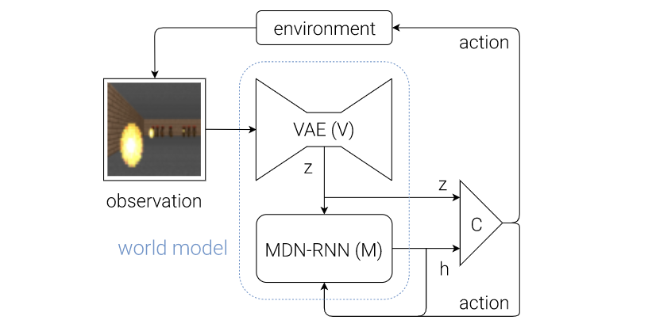
STRUCTURED WORLD MODELS
Основная идея:
“The image of the world around us, which we carry in our head, is just a model. Nobody in his head imagines all the world, government or country. He has only selected concepts, and relationships between them, and uses those to represent the real system.”
J.W.Forrester

Slide 4
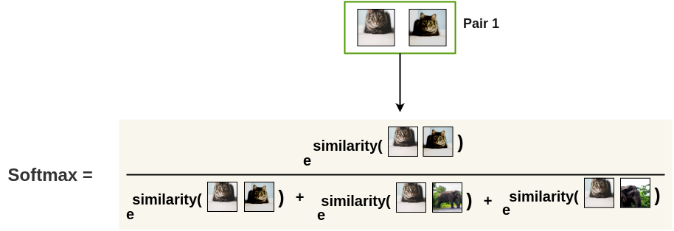
Contrastive Learning
Основная идея:
Используем косинусную меру, или любую адекватную функцию энергии в качестве меры различия между объектами
Для того, чтобы убедиться, что изображения похожи, сравниваем текущую разницу в «энергиях» с разницей между непохожими изображениями
Для того, чтобы можно было минимизировать ошибку составим выражение, например по типу представленного ниже, или же, например, Hinge-Loss

Slide 5
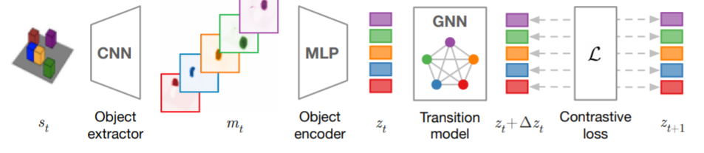
Реализация концепта целиком
1) Будем оперировать буфером памяти B = (st, at, st+1), где есть информация о состояниях, действии и новом состоянии после действия. Хотим получить обобщённое zt для каждого st для реализации STRUCTURED WORLD MODELS
E : S → Z
T : Z × A → Z
2) Используем CONTRASTIVE LEARNING для функции энергии H = d(zt + T(zt, at), zt+1) и получим ошибку L = d(zt + T(zt, at), zt+1) + max(0, γ − d(Ɀt, zt+1)),
Ɀt – дискриминативное изображение
3) Получим следующую архитектуру:

Slide 6


Немного деталей
Авторы «доставали» объекты, используя две модели (CNN+MLP). Работали именно с объектами по отдельности (факторизовали состояние), чтобы получить лучшую обобщающую способность. Объекты сначала извлекались, а затем для каждого состояния им присваивались веса.
В качестве Transition Model использовался полносвязный GNN, который получал текущее состояние на вход и предсказывал изменение состояния ∆z, после чего следующее состояние получалось сложением текущего вектора и ∆z. Тогда функция потерь выходит такая:

Slide 7
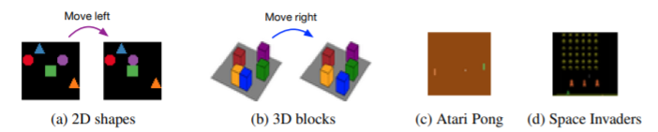
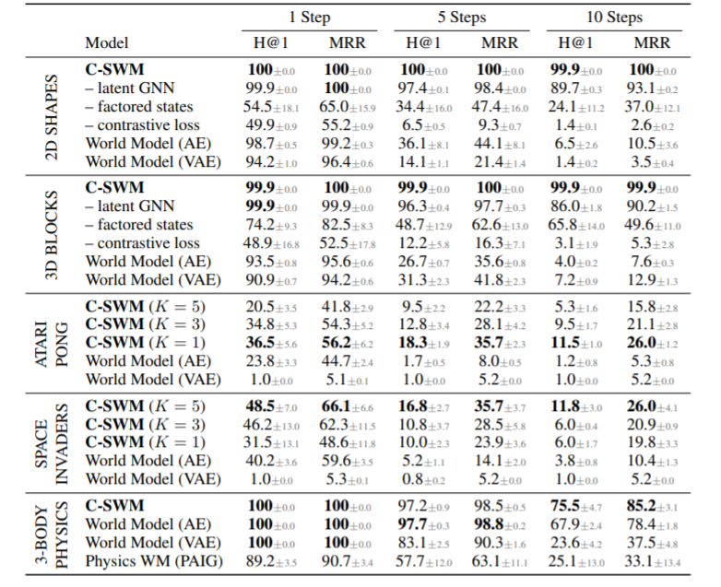
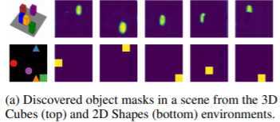
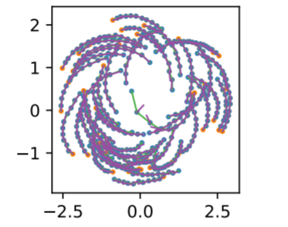
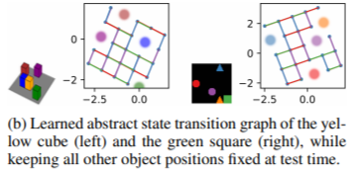
Эксперименты авторов
2D и 3D эксперименты. Несколько тысяч эпизодов примерно по 100 шагов в зависимости от среды. В качестве метрики оценивания – ранкинговая система

Slide 8
Использованные источники
Contrastive Learning of Structured World Models Thomas Kipf, Elise van der Pol, Max Welling
A Tutorial on Energy-Based Learning Yann LeCun, Sumit Chopra, Raia Hadsell, Marc’Aurelio Ranzato, and Fu Jie Huang
What Is Contrastive Learning?Ram Sagar
World Models David Ha, Jürgen Schmidhuber

